Slide 1
Carta por atributo
Fonte:http://support.minitab.com/pt-br/minitab/17/topic-library/quality-tools/capability-analyses/data-and-data-assumptions/defects-and-defectives/
Defeitos
  Um defeito é qualquer item ou serviço que exibe um desvio das especificações. Um defeito não necessariamente significa que o produto ou serviço não pode ser usado. Um defeito indica apenas que o resultado do produto não é inteiramente como pretendido.
  Suponha que o serviço em um restaurante está sendo avaliado. Se um garçom atende sua mesa após 5 minutos, o cliente ainda pode pedir e desfrutar de uma refeição ainda que a prontidão no atendimento não tenha atendido as expectativas. Portanto, isso poderia ser considerado um defeito ("atendimento atrasado") no serviço.
Unidades defeituosas
  Uma unidade defeituosa é um item ou serviço que é considerado completamente inaceitável para uso. Cada item ou experiência do serviço é considerado defeituoso ou não — existem somente duas escolhas.
  Antes da remessa final, um inspetor de qualidade avalia peças de fornecimento automático e classifica cada item como "aprovado" ou "reprovado" para assegurar que a empresa não envie nenhuma peça que será inutilizável

Slide 2
Carta tipo “P”

Slide 3
Carta tipo “P”
Destaca o percentual de produtos com Defeitos ou defeituosos
A amostra não necessita ter número de unidades coletadas constante.

Slide 4
Carta tipo “P”

Slide 5
Carta tipo “P”

Slide 6
Carta tipo “P”

Slide 7
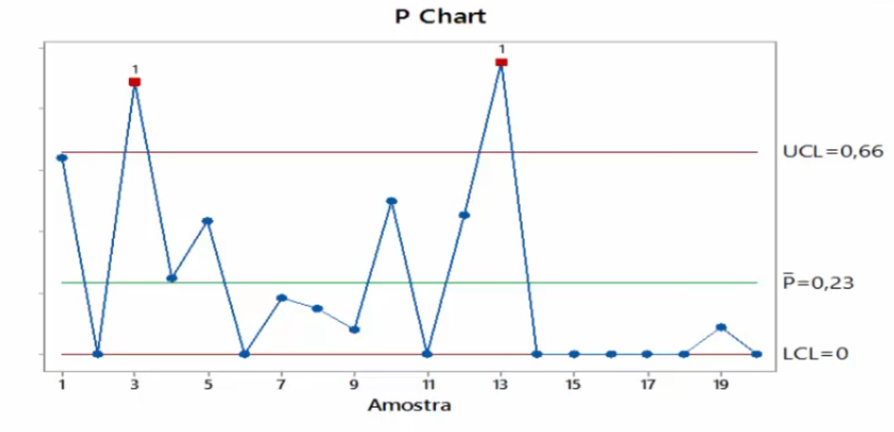
Carta tipo “P”

Slide 8
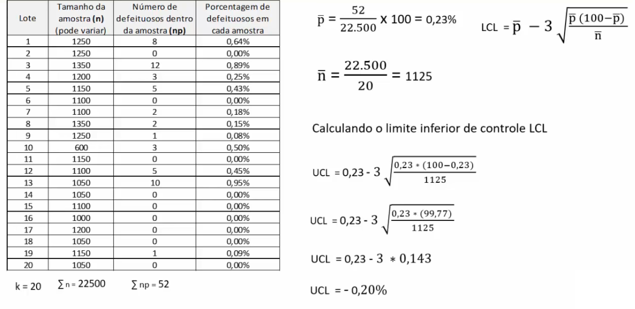
Carta tipo “P”

Slide 9
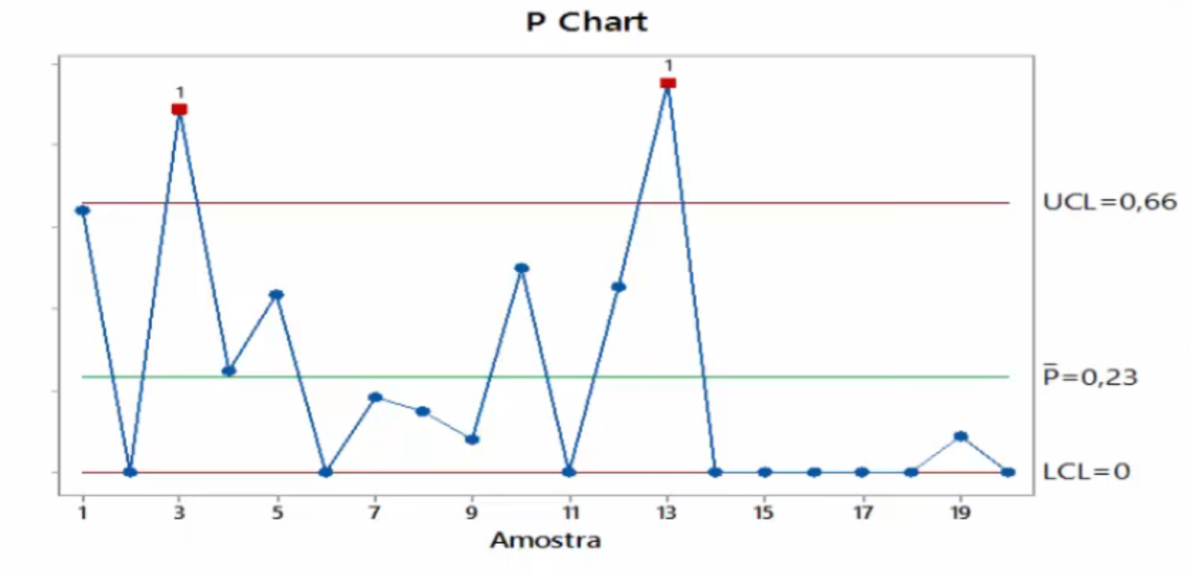
Carta tipo “P”

Slide 10
Carta tipo “U”
Numero de defeitos por unidade (produto ou grupo de produto)
Numero da amostra não é constante

Slide 11
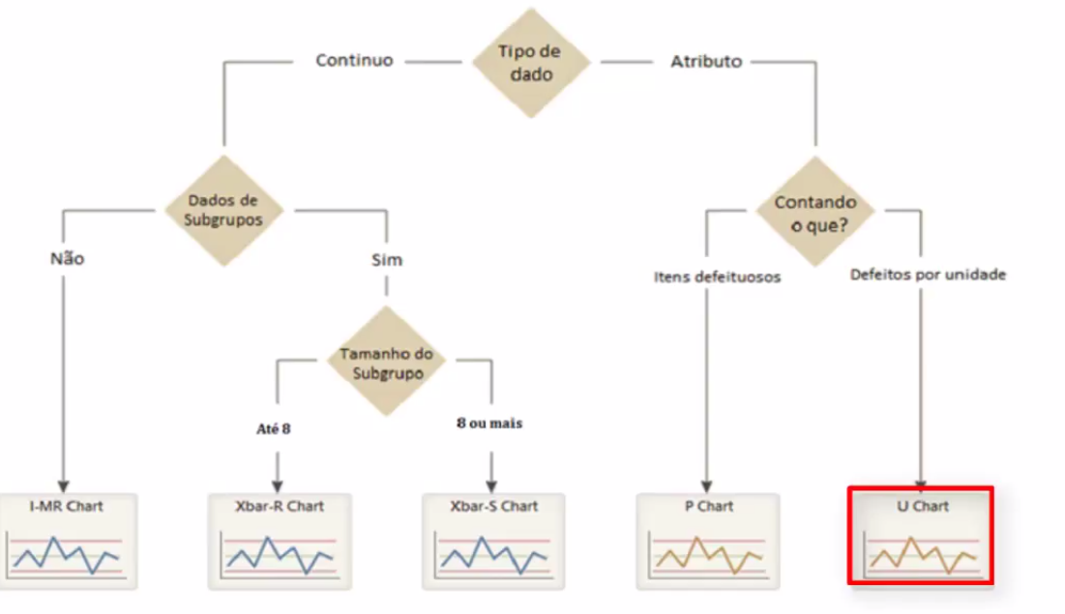
Carta tipo “U”
Numero de defeitos por unidade (produto ou grupo de produto)
Numero da amostra não é constante

Slide 12
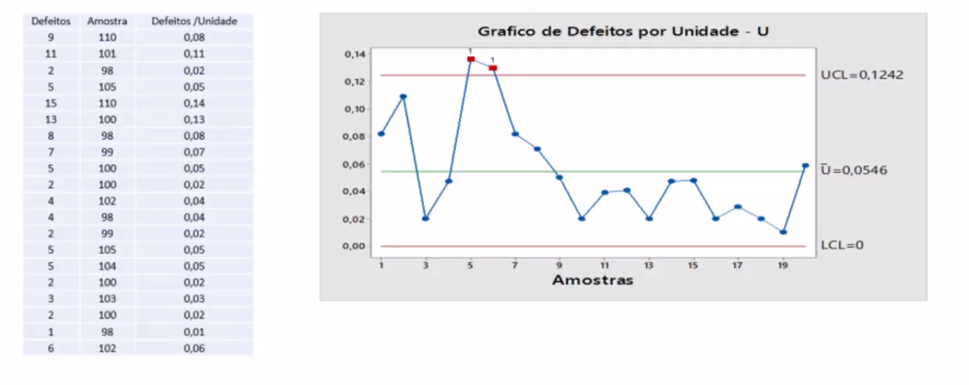
Carta tipo “U”
Numero de defeitos por unidade (produto ou grupo de produto)
Numero da amostra não é constante

Slide 13
